Slide 1


저희
신입생
맞조
유한대학교 영상보안전공
서버 구축 및 실습
이은우(202025016) - 권경운(2018250002) - 송여빈(202025012) - 최희유(202025030)
Notes:
안녕하세요 저는 저희 신입생 맞조의 조장이자 재학중인 20학번 이은우라고 합니다.
지금부터 서버 구축 및 실습 팀프로젝트 발표를 시작하겠습니다.

Slide 2
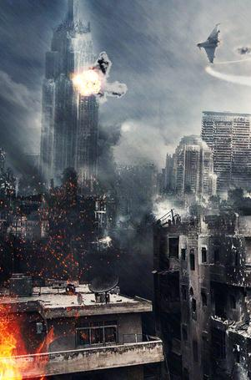
목
차
Contents
01
팀 프로젝트 수행과정 및 개별 역할소개
02
프로젝트의 주제
03
프로젝트의 제작 과정
04
프로젝트 시연
Notes:
발표 순서는 팀프로젝트 수행과정 및 개별역할에 대해 소개하고, 저희가 제작한 프로젝트의 주제에 대해 간략히 설명하고, 프로젝트의 제작 과정, 마지막으로는 제작한 결과물을
시연해보는 것으로 마무리를 지으려 합니다.

Slide 3
01
팀 프로젝트 수행과정 및 역할 소개
진행 방식
역할 부여
Notes:
첫번째는 수행과정 및 역할소개입니다.

Slide 4
팀 프로젝트 수행과정 및 역할 소개
진행 방식
역할 선정
스케줄 조정
주제 선정
실행 및 마무리
어색한 환경이었지만 서로 초면이라 무엇을 좋아하고 잘하는지는 알 수 없어 투표를 통해 각자 자신있는 분야를 투표함으로써 그에 알맞는 역할을 부여하였음.
팀원들의 개인 스케줄을 참고하여 팀프로젝트 스케줄을 짜보고
각 역할들의 할일을 무리하지않을 기간만큼 선정
어떤 주제로 만들어야 웹 사용자들이 관심을 가질수 있을지, 우리 팀원들이 쉽게 프로젝트를 진행할수 있을지를 팀과 함께 의견을 나누며 선정하게됨
앞에서 결정된 의견대로 프로젝트를 진행하여 개발 및 제작, PPT발표 및 보고서 작성으로 마무리를 지음
팀원과의 불협화음이 없는 것을 중시
중점
의견 존중, 부담스럽지 않을 정도만
Notes:
먼저 팀 프로젝트하기에 앞서 가장 중요하게 여겼던것은 팀원과의 의견 충돌 또는 갑작스러운 일, 뜻대로 되지않는 스트레스 등이 발생하지않게 하는 것 인데요.
이러한 일이 발생하지않게 진행하고자 최대한 팀원들의 의견을 존중하였고, 부담스럽지 않을정도의 작업을 위해 여러가지 의논을 하며 수행하였습니다.
우선적으로 코로나가 두렵기도하고, 자꾸 만나서 팀프로젝트를 하기에는 팀원들에게 있어 부담스러울수도 있을까봐 모든 작업은 SNS(카카오톡)을 통해 진행하였으며
먼저 자료조사, 개발, PPT제작 등등 각자 자신있는 역할을 선택할 수 있게 카카오톡의 투표기능들을 이용하여 역할을 선정하고
다른 전공과목의 과제들과 알바를 하는 팀원들의 개인 스케줄을 고려하며 팀프로젝트 스케줄을 짜보기도 하였고,
각자의 역할과 스케줄을 조정한뒤에 주제를 선정하였으며 마무리는 앞에서 선정된 주제를 토대로 자료조사 및 개발, PPT제작 그리고 보고서 작성으로 마무리를 지었습니다.

Slide 5
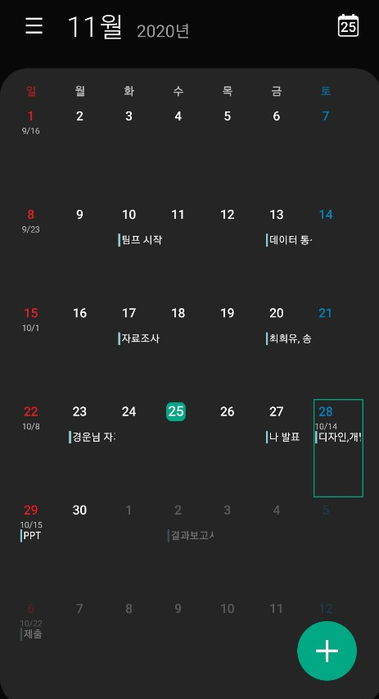
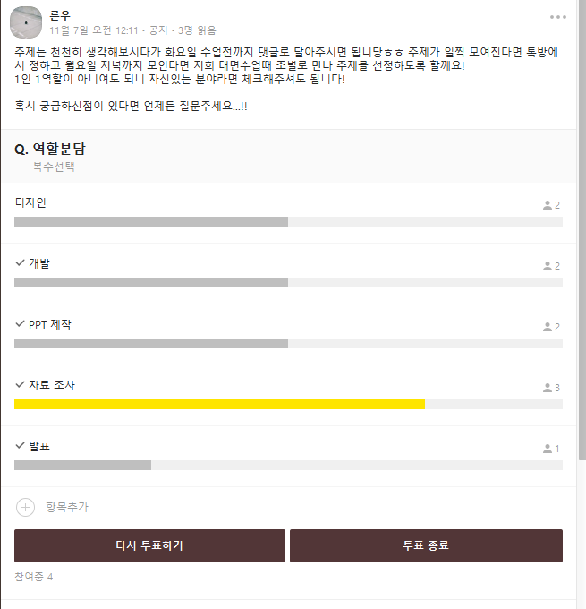
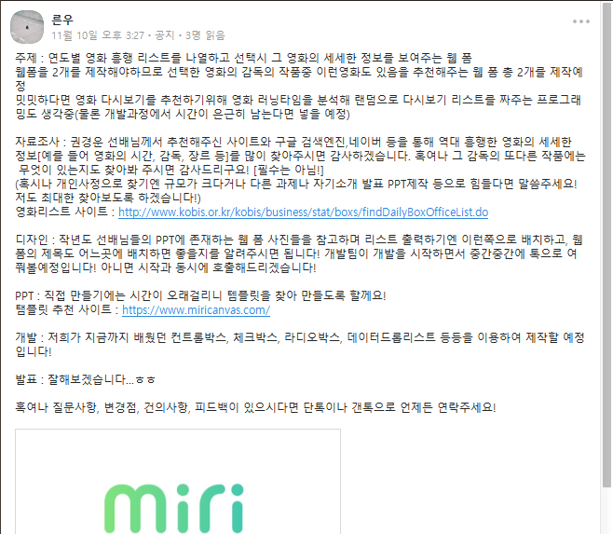
팀 프로젝트 수행과정 및 역할 소개
사진 자료

Slide 6
팀 프로젝트 수행과정 및 역할 소개
역할 소개
조장
발표, PPT, 자료조사, 개발, 디자인, 결과 보고서
이은우 202025016
권경운 201825002
디자인, 개발, 결과 보고서
송여빈 202025012
자료조사, PPT, 결과 보고서
최희유 202025030
자료조사, 디자인, 결과 보고서
Notes:
다음은 저희 팀원들이 맡은 역할을 소개해드리겠습니다.
먼저 이은우 학생은 현재의 발표자이자 조장이고 역할이 많던 이유는 팀원들의 피치못할 사정으로 갑작스럽게 프로젝트의 작업이 어렵거나,
팀원들의 힘을 조금 덜어주고자 하기 위해 각 역할들을 하나씩 담당하곤 했습니다.
그리고 권경운 선배님은 개발과 디자인분야, 송여빈 학생은 자료조사와 PPT를/ 최희유 학생은 자료조사와 디자인을 담당하여 프로젝트를 진행하였습니다.
그리고 PBL결과 보고서는 각자 생겼던 문제점이나 아쉬웠던점들을 공유하고 각 팀원의 의견들을 주고받으며 보고서를 작성하는것으로 하였습니다.
이렇게 프로젝트를 잘 마무리 짓게 해준 저희 모든 팀원들에게 다시한번 감사의 말씀 전합니다.

Slide 7
02
프로젝트의 주제
선정 과정
Notes:
두번째는 프로젝트의 주제 선정과정을 소개해드리겠습니다.

Slide 8
프로젝트 주제 및 구조
선정 과정
주제가 사용자가 이용하기에 간단하게 이해/ 쉽게 접근 할 수 있는가?
선정할 주제가 사용자들에게 필요하다고 생각하는가?
자료조사 및 개발을 쉽게 할 수 있는 주제인가?
의논하기, 결과 = 날씨정보, 오늘의 운세, 역대 흥행 영화 소개 등등
연도별 역대 흥행 영화 찾아주기 & 영화 다시보기 추천
Notes:
먼저 주제 선정에 앞서 여러 면에서 고민을 해보았습니다. 예로들어 우리가 정할 주제가 이용할 사용자들에게 간단하게 이해되고, 쉽게 접근이 가능한 주제일까 라는 고민을 해보고,
그 선정할 주제가 사용자에게 있어 필요하다고 생각되는 주제일지, 그리고 우리가 제작할 프로젝트이기에 자료조사나 개발에 있어 쉽게 할수 있을지를 팀원들과 의논하고 토론하여
날씨정보를 알려주는, 오늘의 운세를 알려주는, 역대 흥행 영화 소개를 해주는 주제 등등이 나왔는데 여기서 또 작년 선배들이 한것과 겹치지는 않을까 고민을 해보고
특히나 요즘은 코로나로 인해 극장도 못가고 집에만 있어 스트레스가 쌓인 사람들이 많을것이라 예상되어, 집에서 안전하게 예전에 흥행했던 영화들을 다시봄으로써
스트레스를 덜어줄수 있도록 하는것이 어떨까 라는 최종 고민끝에 연도별 역대 흥행 영화 찾아주기, 영화 다시보기를 추천해주는 주제로 결정하게 되었습니다.

Slide 9
03
프로젝트의 제작 과정
진행 과정
구조/개발 형식
시행 착오
Notes:
세번째는 프로젝트의 제작과정이며 제작을 어떻게 진행하였는지와 웹폼의 구조 형식, 그리고 제작하며 겪었던 시행착오들을 소개해 드리려 합니다.

Slide 10
프로젝트의 제작 과정
진행 과정
1
3
자료 조사
개발(웹 제작)
짜여진 구상도를 통해
웹 개발을 진행
개발에 필요한 자료들을 조사
2014
2
4
1.1
디자인 & 개발
PPT와 발표
개발(준비)
어떤 식으로 웹폼을 만들지
어떤 컨트롤을 삽입하여
어떻게 프로그래밍을 할지를
개발팀과 함께 공동 작업하여
구상도를 제작
그후에 개발을 하며 생긴 문제, 어떤식으로 진행하였는지를 소개할 PPT와 발표준비로 마무리
웹 프로그래밍 공부
웹 디자인 공부
2014
Notes:
제작 과정은 먼저 자료조사팀이 각자 자료들을 조사해보고 자료조사하는 사이에 개발팀은 작년도 선배님들이 어떤 컨트롤을 사용하여 어떤식으로 웹폼을 만들었는지 PPT와 결과보고서를 보며
공부를 하고있었고 다음은 개발팀과 디자인팀이 함께 웹 폼을 몇개로 구성할 것인지, 어디에 어떤 컨트롤을 배치시킬지 구상하고 그 구상도를 통해 웹 개발을 시작하였습니다.
그후 마지막으론 이 제작 과정에 있어 생겼던 시행착오나 어떤식으로 진행하였는지를 소개할 PPT와 발표준비로 마무리를 지었습니다.

Slide 11
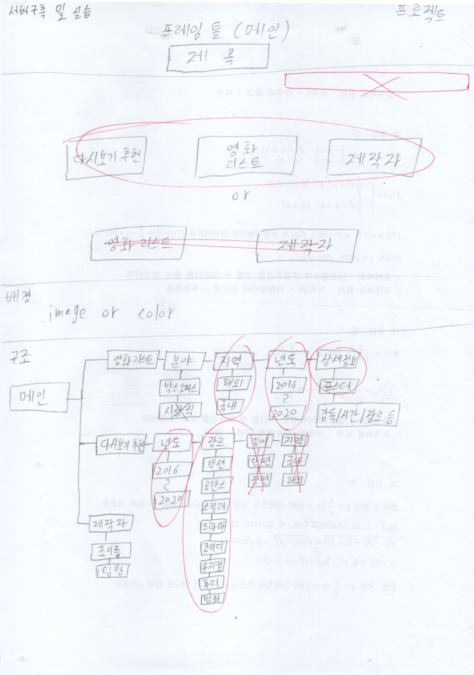
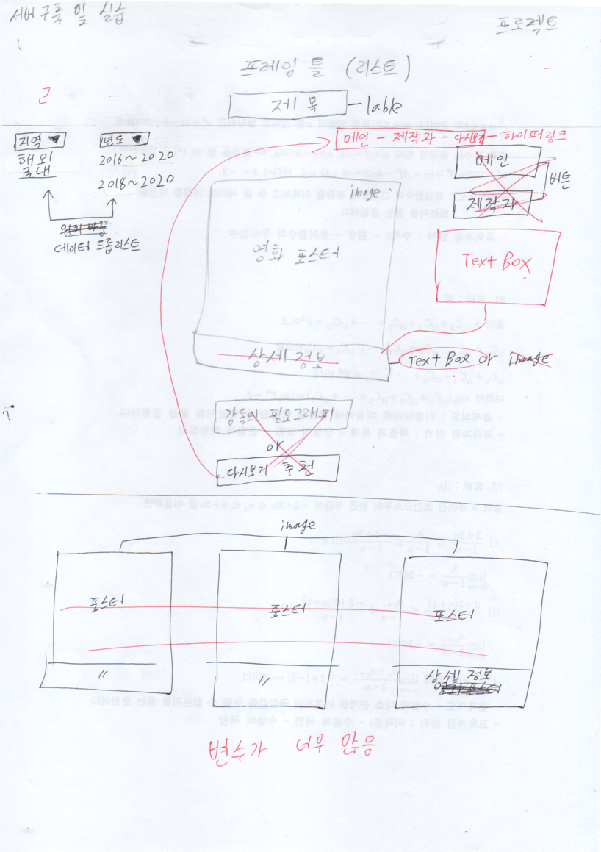
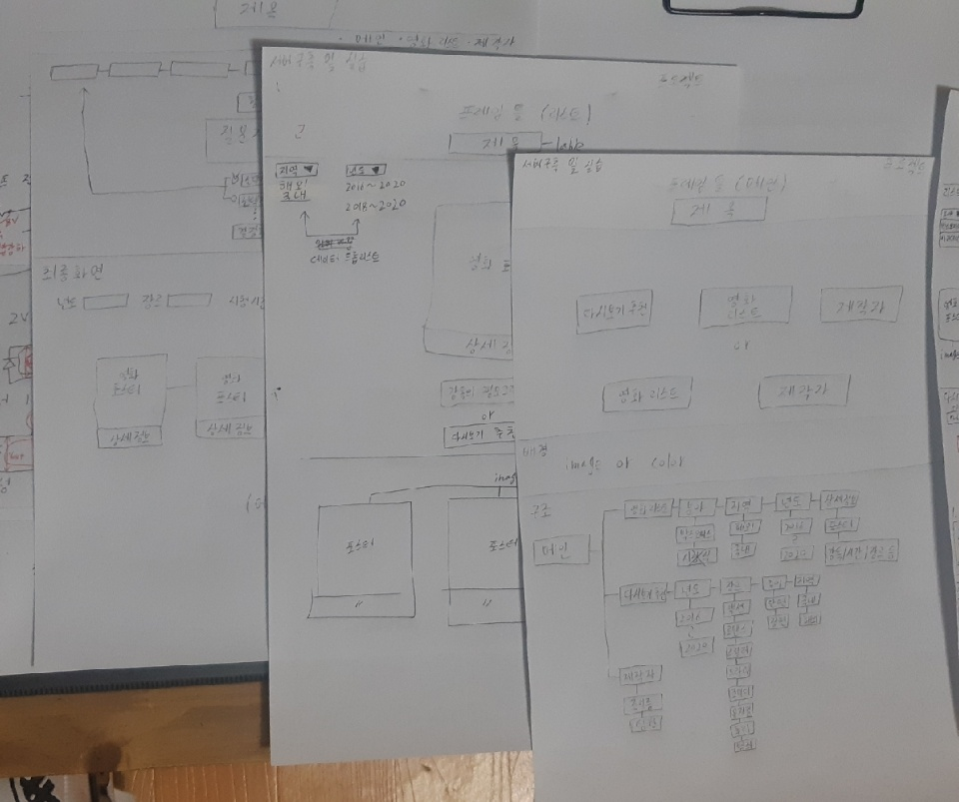
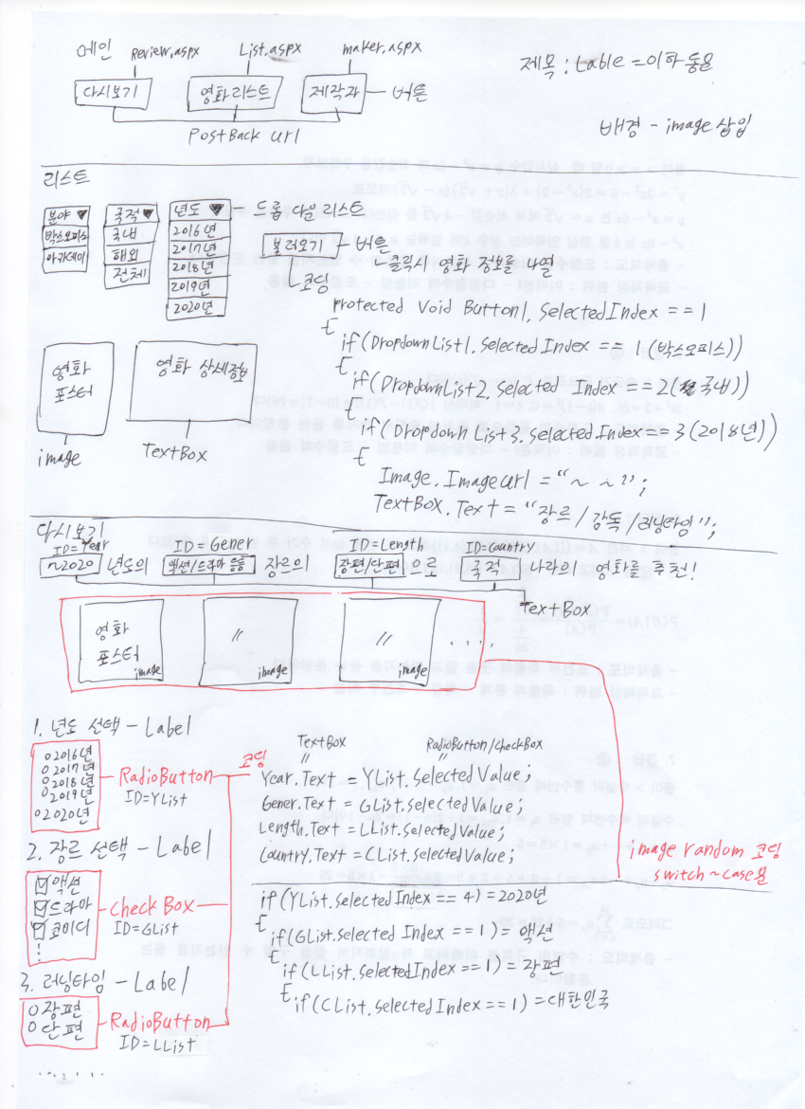
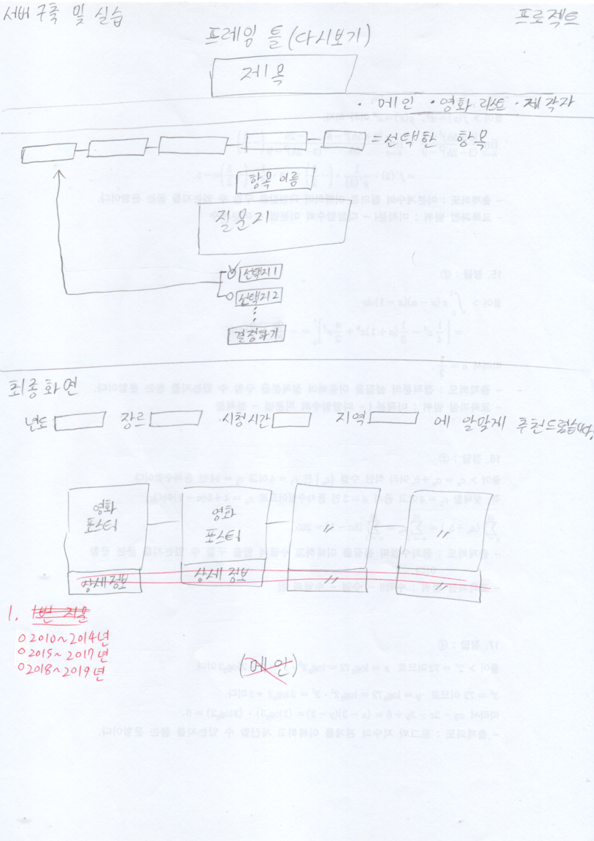
프로젝트의 제작 과정
구조 형식

Slide 12
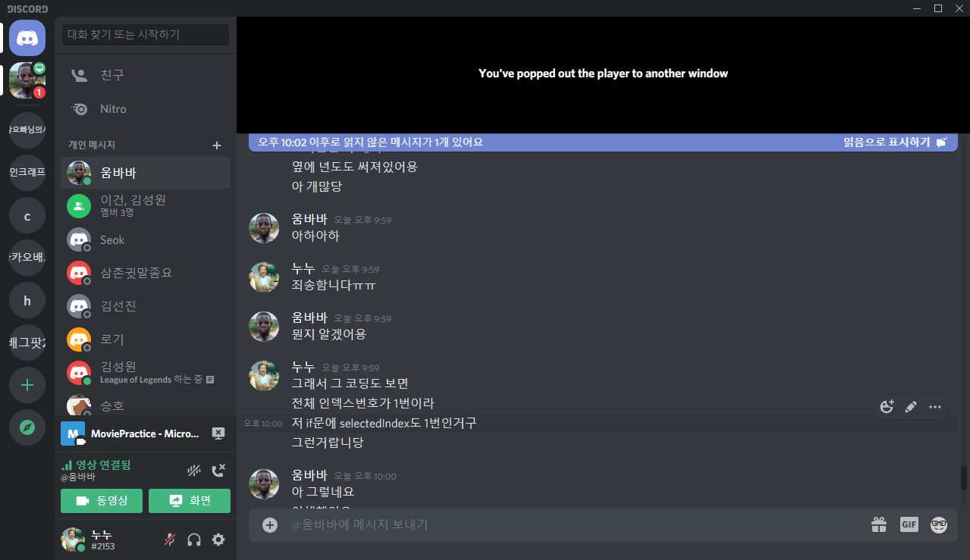
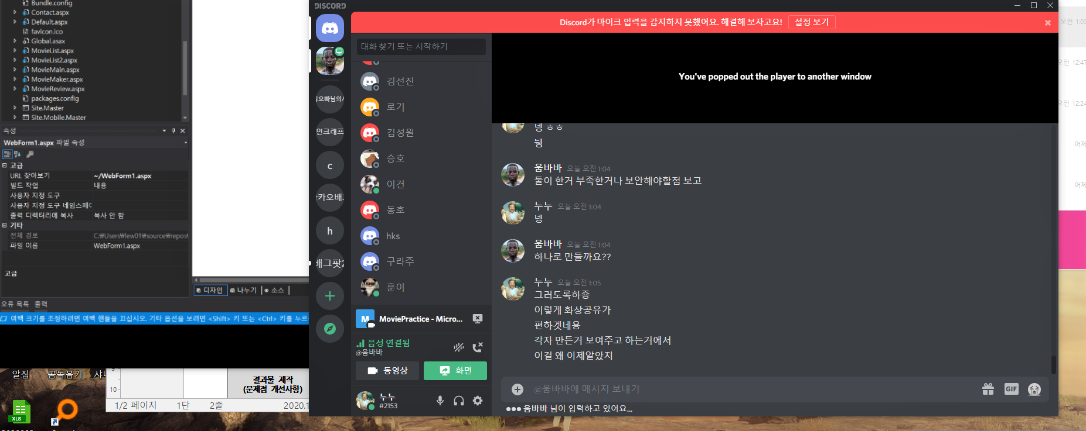

프로젝트의 제작 과정
진행 과정
Notes:
또 웹 개발을 할때 만나서 하기에는 거리적 문제도 있고 코로나 바이러스 때문에 힘들거 같아 디스코드라는 화면공유, 보이스채팅 프로그램을 이용하였으며
각자 웹을 만들면서 잘 모르겠는 부분이나 이런 부분을 추가하면 어떨까와 같은 토론 및 논의를 하며 웹 개발을 진행하였습니다.

Slide 13
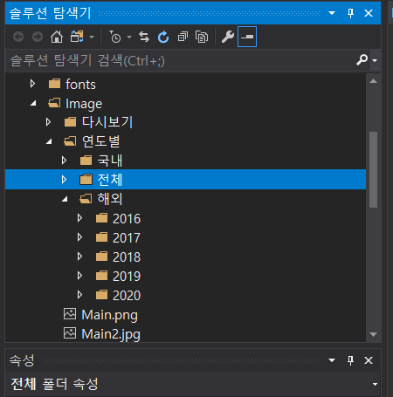
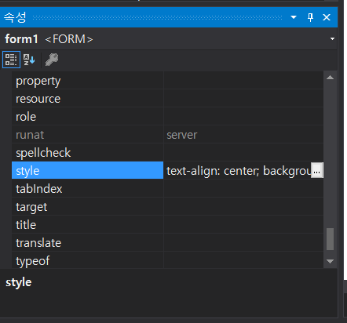
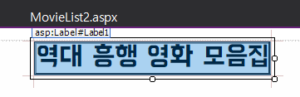
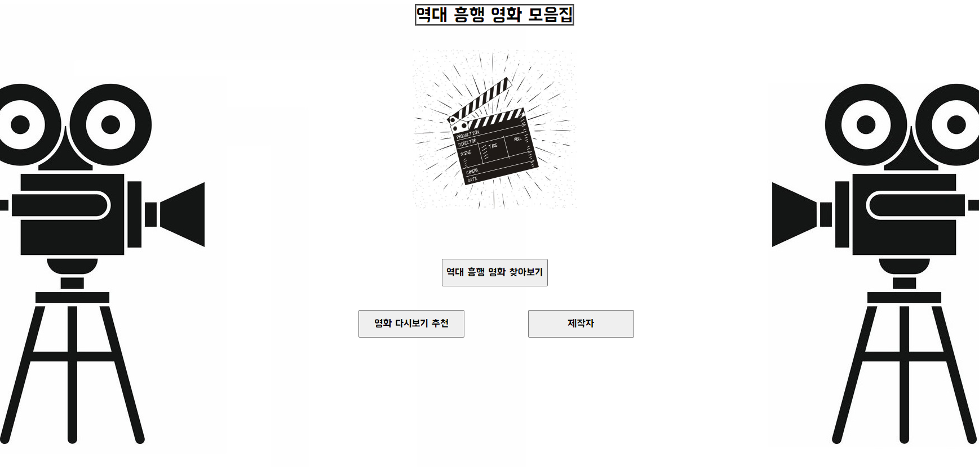
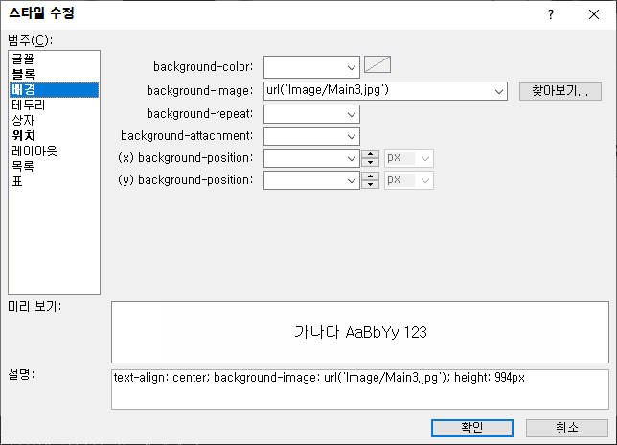
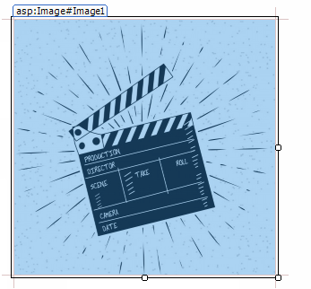
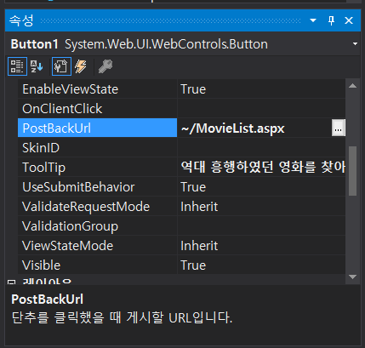
프로젝트의 제작 과정
개발 형식
메인 웹 폼

Slide 14
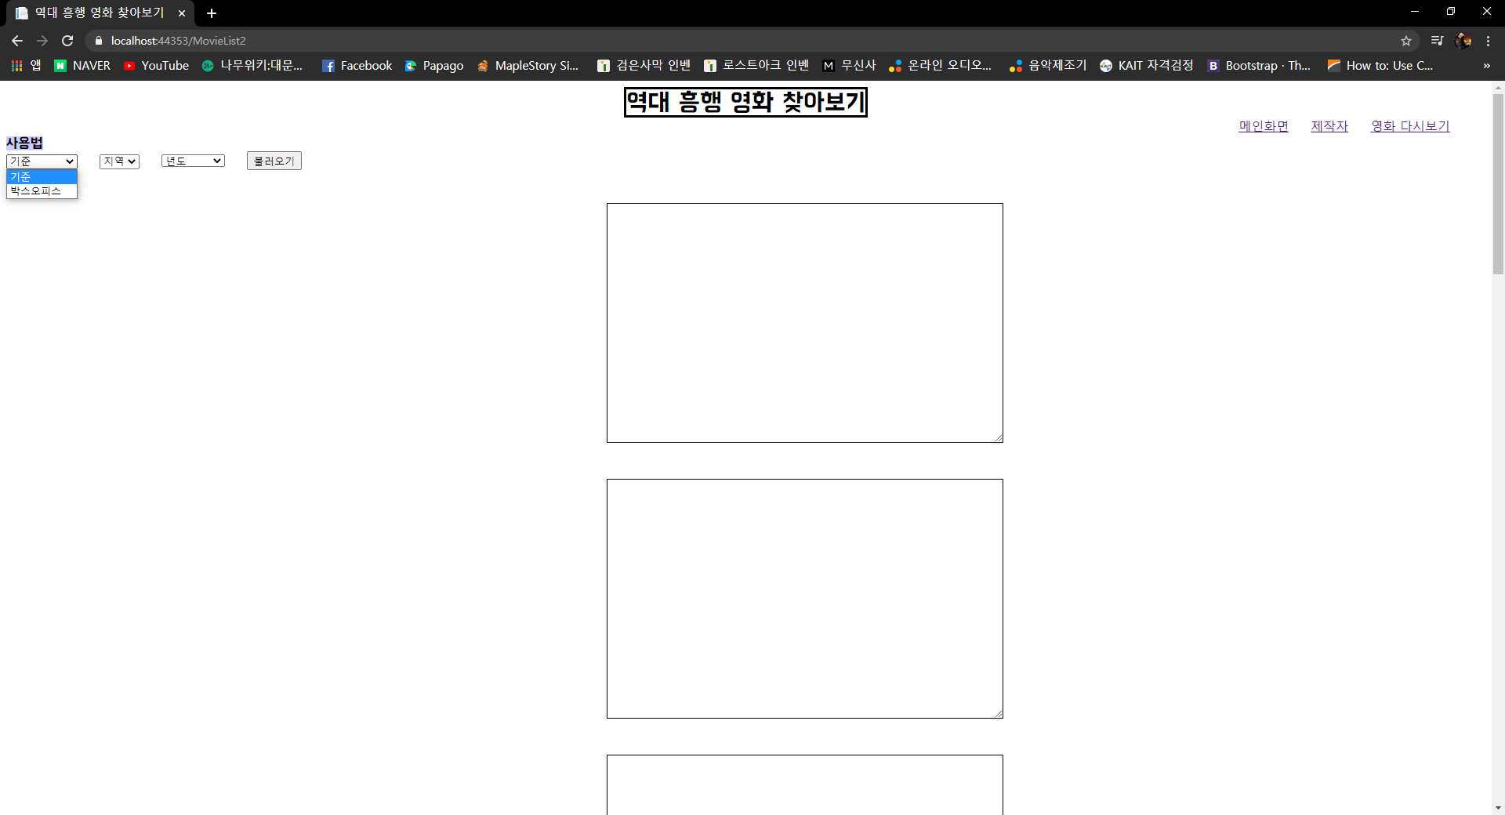
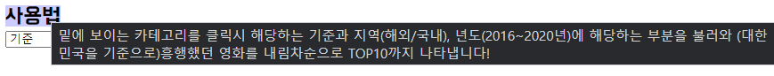
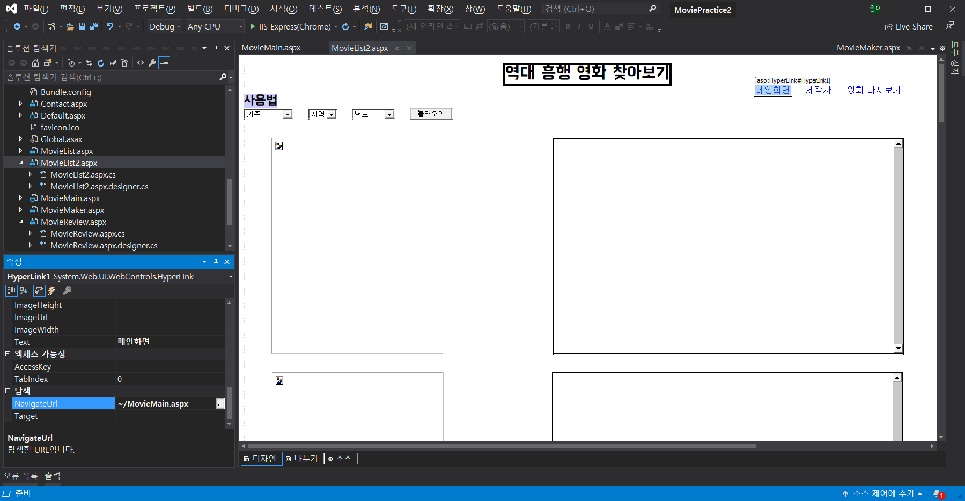
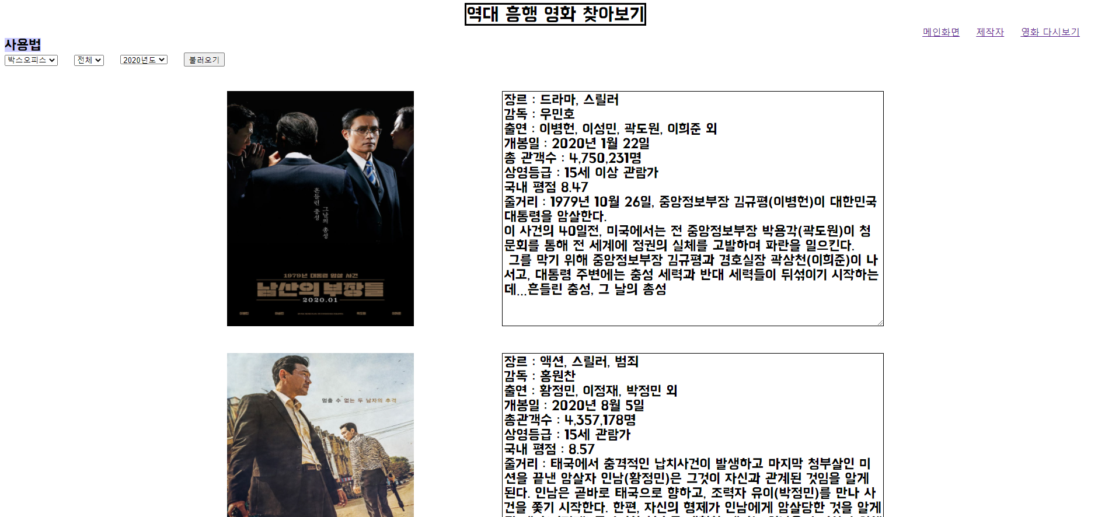
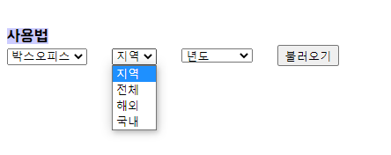
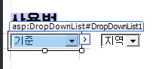
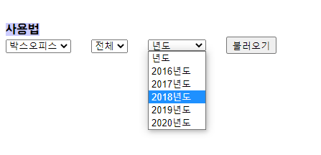
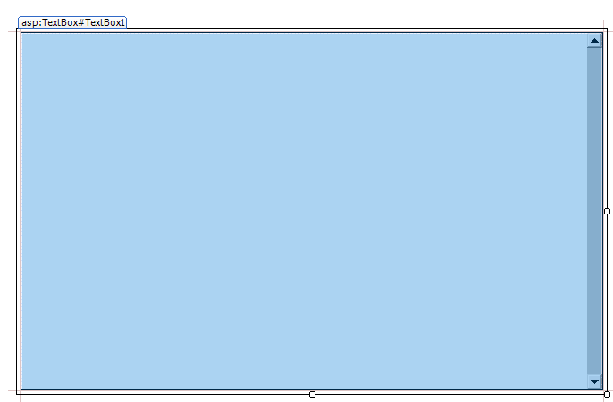
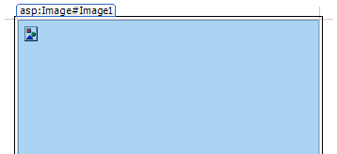
프로젝트의 제작 과정
개발 형식
리스트 웹폼

Slide 15
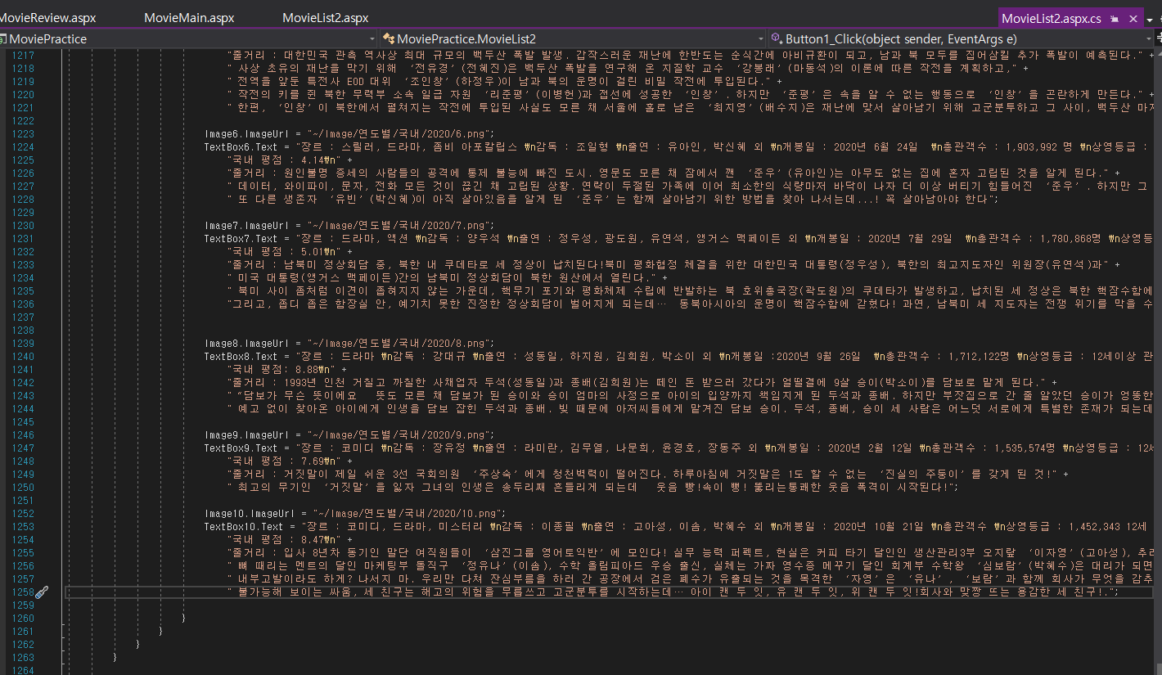
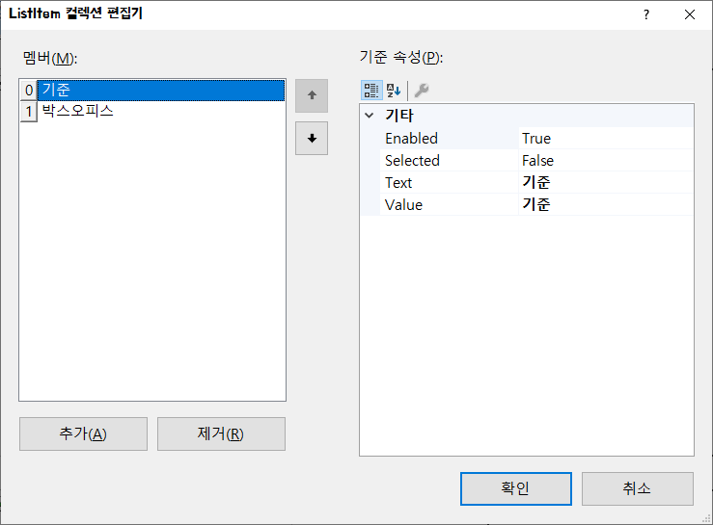
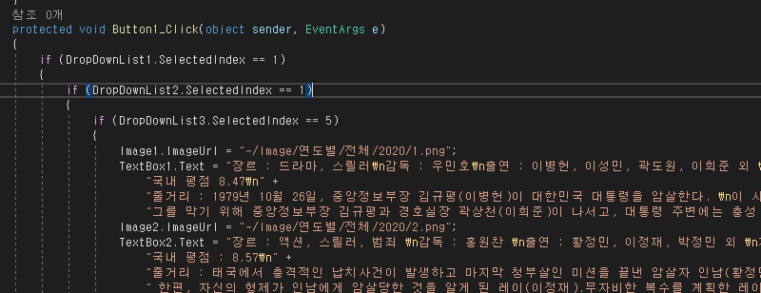
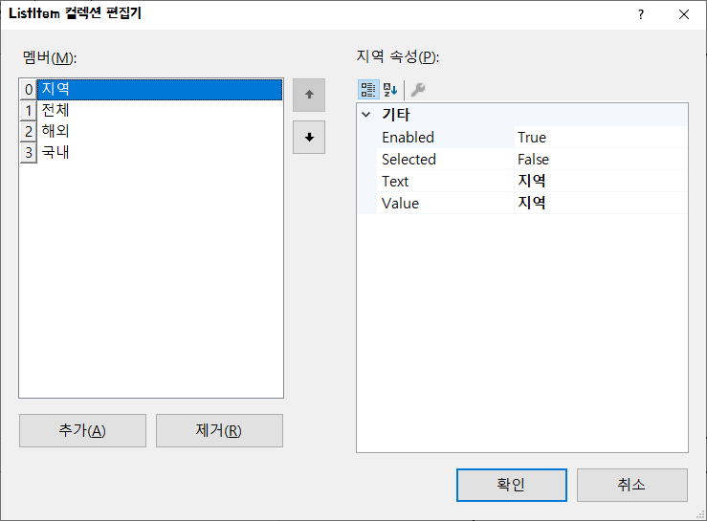
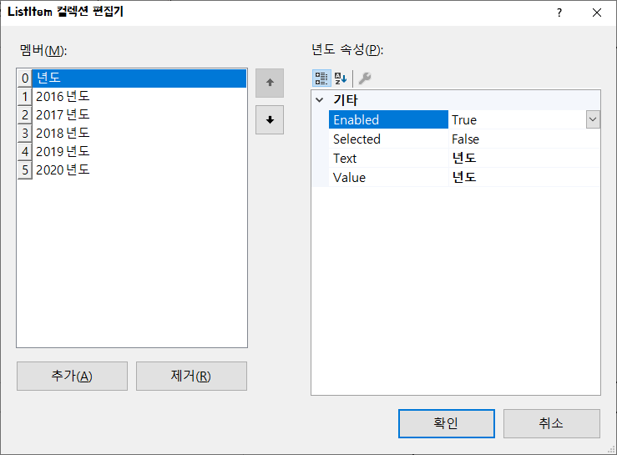
프로젝트의 제작 과정
개발 형식
(코딩)

Slide 16
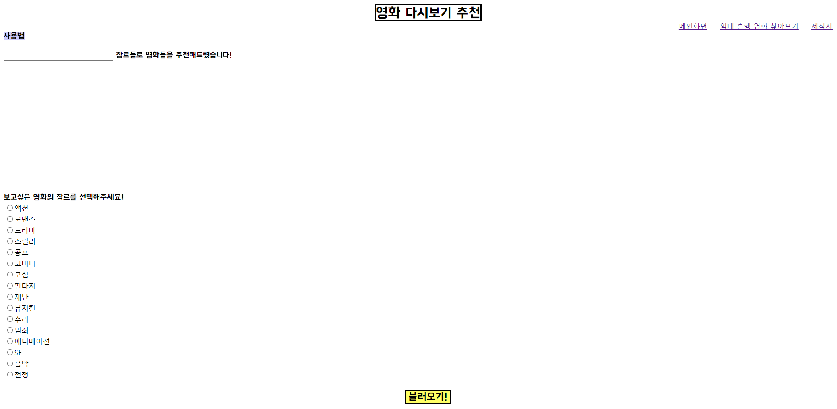
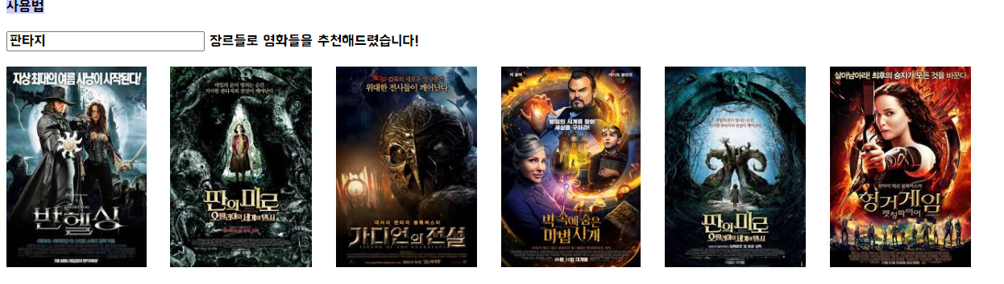
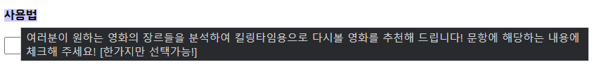
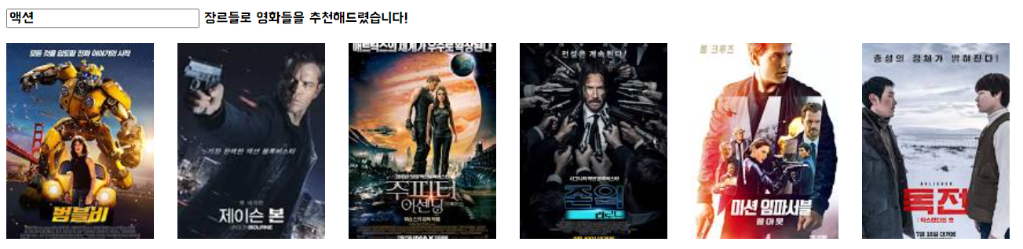
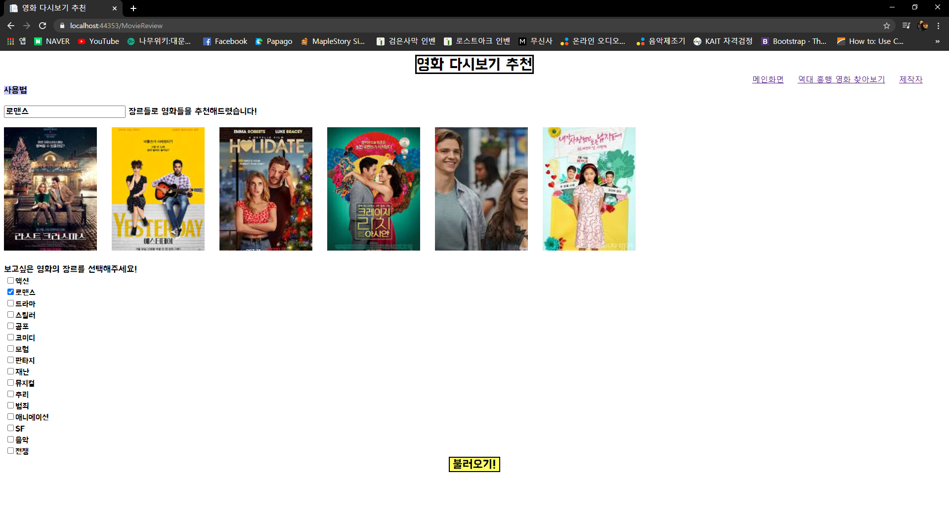
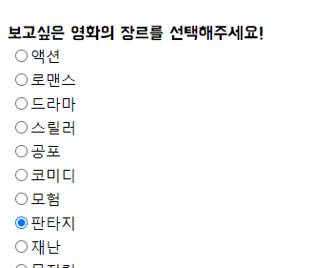
프로젝트의 제작 과정
개발 형식
다시보기 웹폼

Slide 17
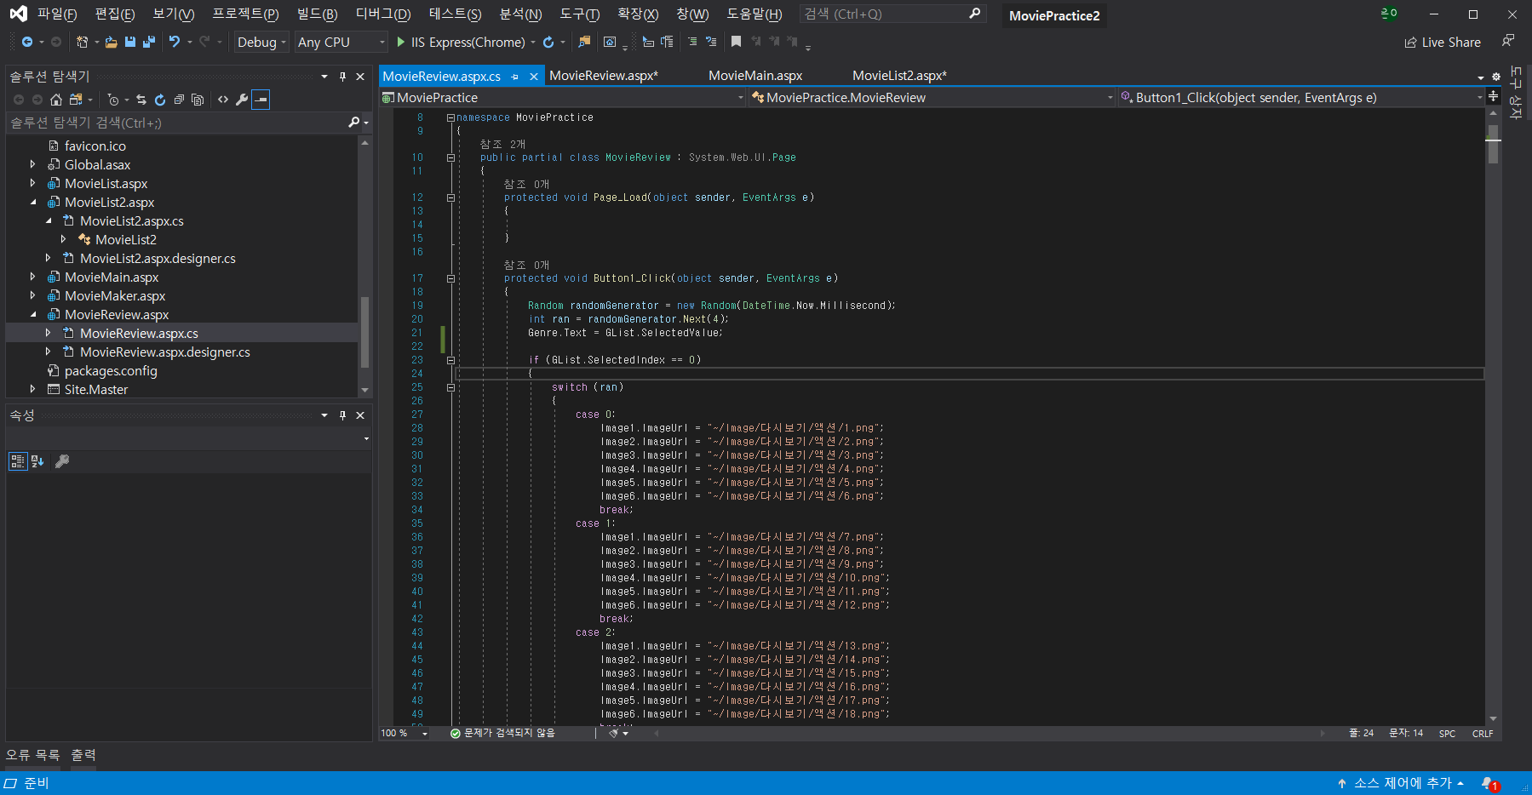
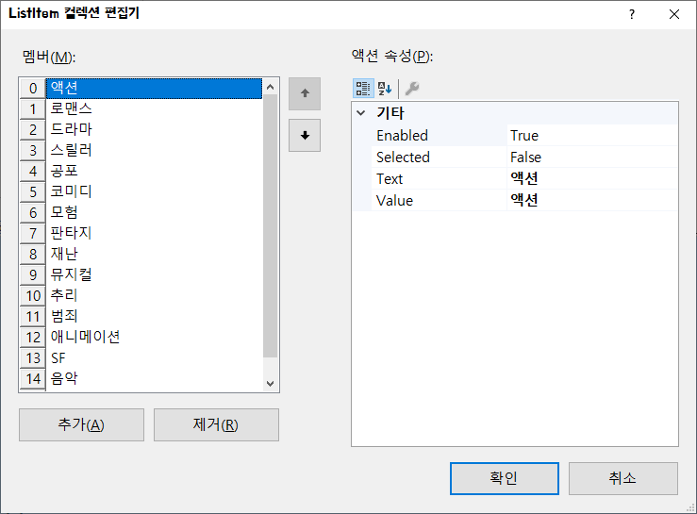
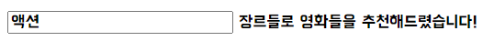
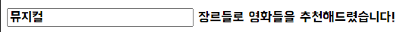
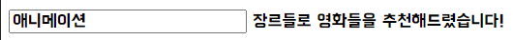
프로젝트의 제작 과정
개발 형식
(코딩)

Slide 18
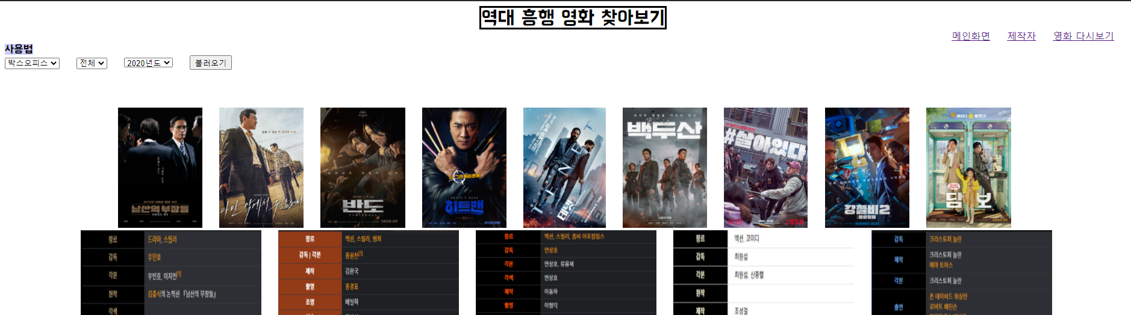
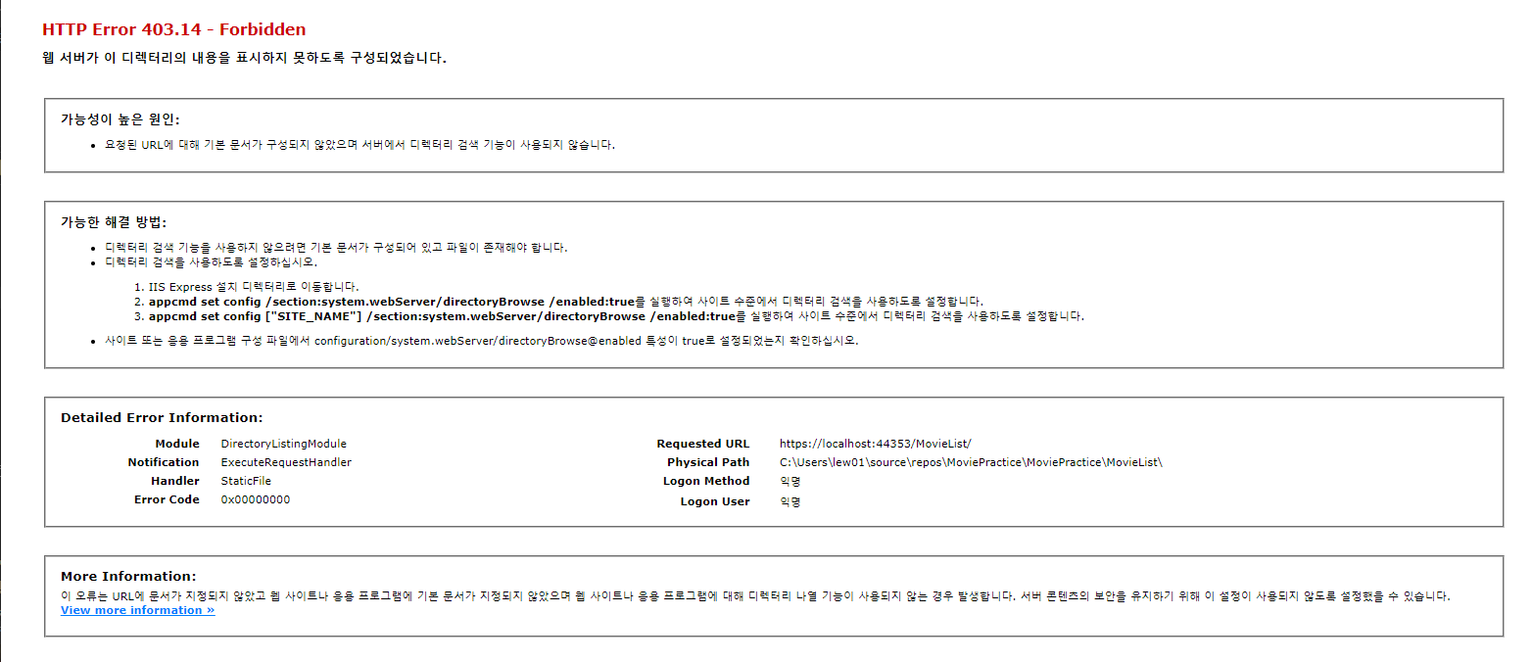
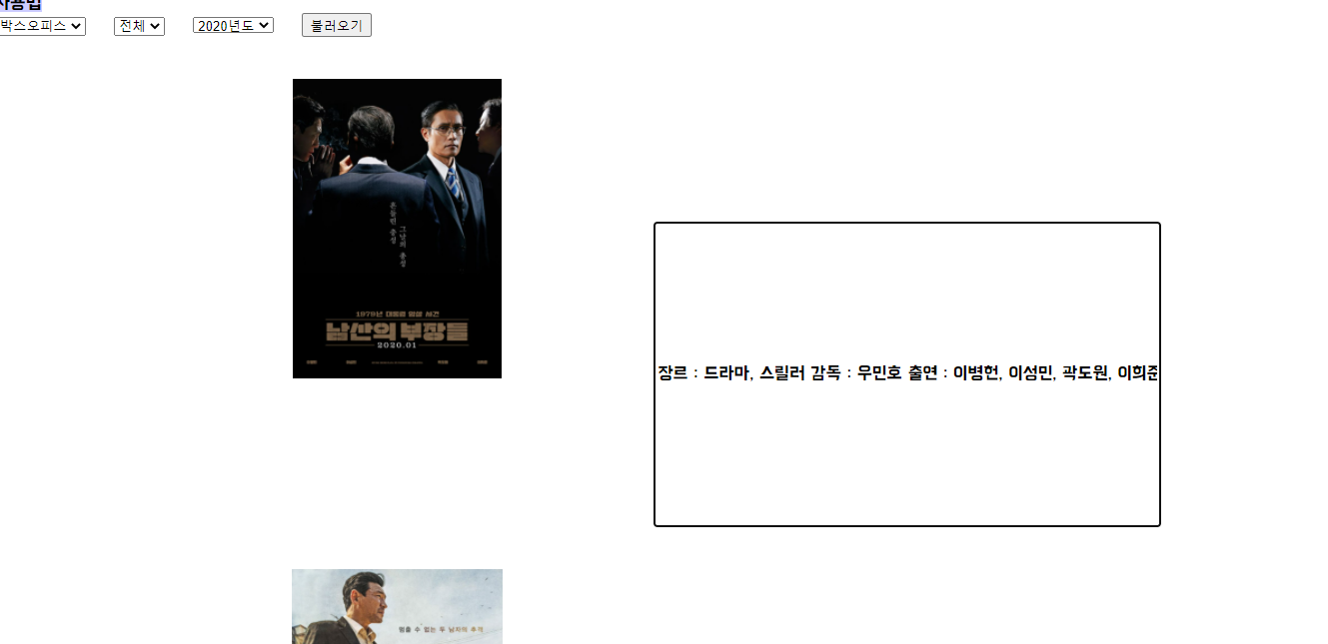
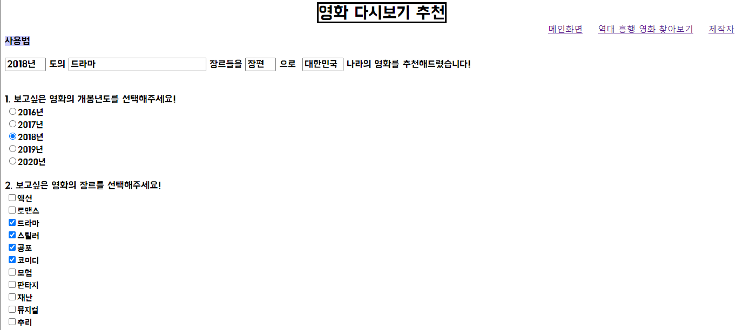
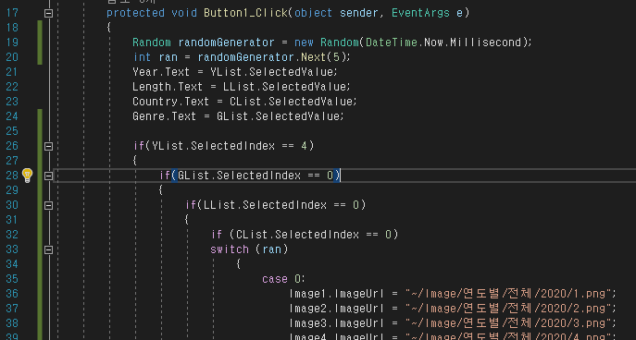
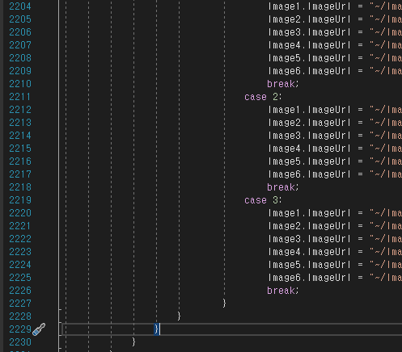
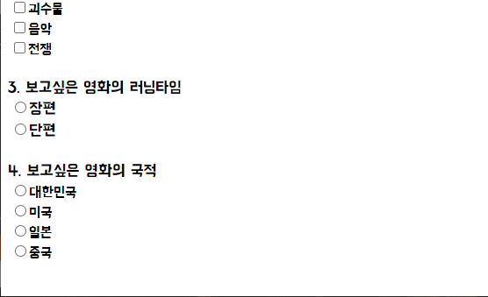
프로젝트의 제작 과정
시행착오

Slide 19




프로젝트의 제작 과정
시행착오

Slide 20
04
프로젝트 시연
Notes:
마지막으로 프로젝트 시연을 해보고 마무리하겠습니다.

Slide 21
긴 발표를 들어주셔서 감사합니다!
유한대학교 영상보안전공 서버구축 및 실습 2반 저희 신입생 맞조
이은우(202025016) - 권경운(2018250002) - 송여빈(202025012) - 최희유(202025030)
Notes:
지금까지 긴 발표를 들어주셔서 감사드리며 이상 저희 신입생 맞조의 발표자 이은우였습니다. 감사합니다.

